Slide 1
Schrijven
Een instructie schrijven

Slide 2
Wat gaan we doen
Korte introductieopdracht
Uitleg theorie
Zelfstandig werken: opdracht 1 t/m 4

Slide 3
Tekstsoorten
In de volgende dia`s zien jullie drie teksten. Kijk ernaar en bepaal voor iedere dia:
Wat is het doel van de schrijver?
Waaraan kun je dat zien?

Slide 4
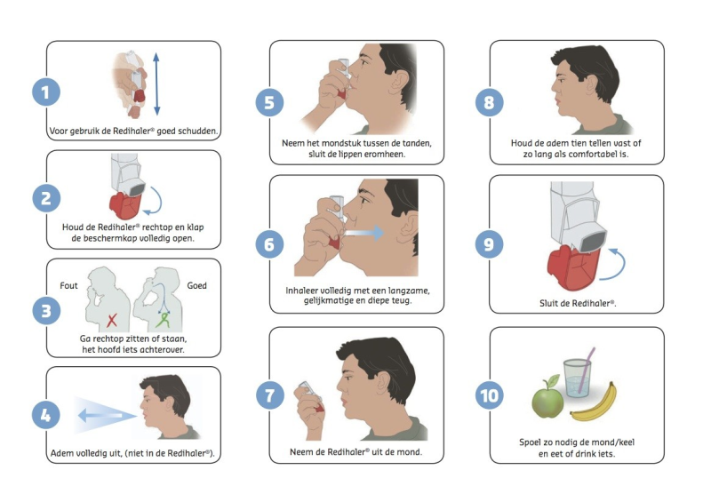

Slide 5
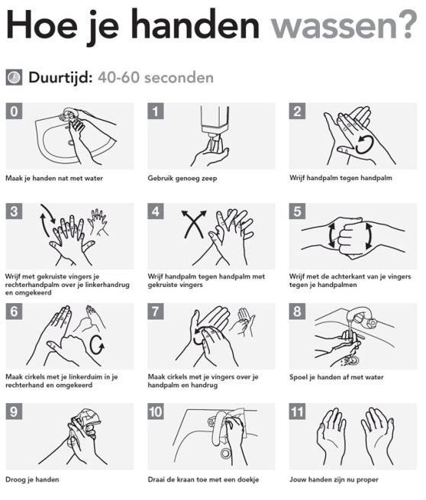

Slide 6
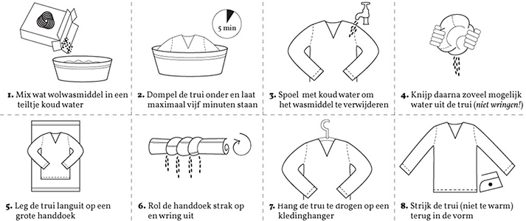

Slide 7
Wat ga je leren?
Wat de kenmerken van instructie zijn.
Hoe je een instructie schrijft.
Welke signaalwoorden bij een instructie horen.

Slide 8
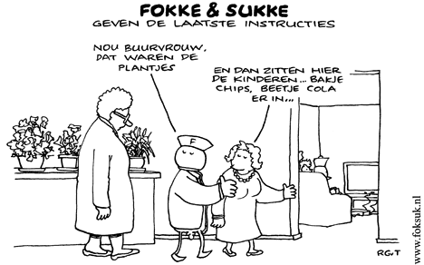
Wat is een instructie
Instructies worden geschreven om stap voor stap iets uit te leggen.

Slide 9
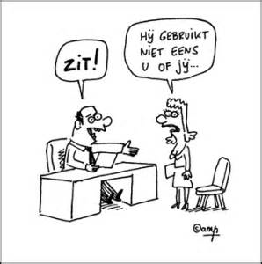
Zo schrijf je een instructie
Bedenk een titel
Leg stap voor stap uit wat de ander moet doen.
Begin iedere stap met een doe-woord: Pak, neem, gebruik, ga, enz
Zet de stappen in de juiste volgorde.
Gebruik iedere stap een nieuwe regel.
Nummer de stappen.

Slide 10
Signaalwoorden bij instructies
Iets uitvoeren in de Juiste volgorde
Iets tegelijk doen
Uitleg waarom je iets moet doen
Tekstverband: volgorde van tijd
Signaalwoorden: Eerst, daarna, vervolgens, dan
Signaalwoorden: ondertussen, terwijl. Terwijl de lijm droogt, knip je het plakkertje op maat.
Tekstverband: redengevend
Signaalwoorden: omdat, want, enz

Slide 11
huiswerk
Opdrachten 1 t/m 5
Let op: stuur opdracht 5 naar: remcovrancken@hotmail.com

